Slide 1
Specificatieomgeving WWU
Ondersteuning voor stap 3 & 4 van wendbare
wetsuitvoering

Slide 2
Annotatieomgeving

Slide 3
TO DO voor annotatieomgeving
Het ter beschikking stellen van de gegevens uit de annotatieomgeving aan de specificatieomgeving. De annotatieomgeving moet de tekst waar de annotaties in staan ter beschikking kunnen stellen aan de specificatieomgeving, alsof je in de annotatieomgeving zit te werken. Zelfde informatie, zelfde look en feel.
Kunnen creëren van een hiërarchie van een dienst (Contextsoort), met de bijbehorende sub-diensten (Contextsoort). Het kunnen leggen van verbanden tussen deze contexten met relaties van een type zoals ´Specialiteit´, ´Superioriteit´.
Het kunnen beheren van contextsoorten (bijvoorbeeld dienst).
Het kunnen toekennen van een contextsoort aan een context.
Het kunnen beheren van de relatie typen tussen contexten.
Het creëren van relaties tussen contexten van een specifieke relatie type .
Het creëren van relaties tussen contexten van verschillende documenten.

Slide 4
Waar werken we naar toe

Slide 5


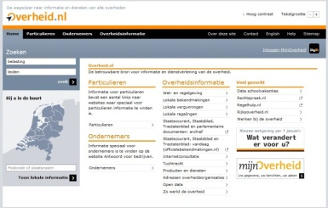
De specificaties van een dienst
Inkomend product
Feit
Feit
..
Dienst
Uitgaande producten
Feit
Feit
..

Slide 6
Bijvoorbeeld dienst “Aanpassing arbeidsduur”
Aanpassing arbeidsduur
Tijdstip van ingang
Omvang
..
Aanpassing arbeidsduur
Werknemers
Werkgevers
Mededeling besluit
Recht op aanpassing
Spreiding van de uren
Omvang van de aanpassing

Slide 7
Welke specificaties hebben we nodig voor de uitvoering van een dienst op basis van wet en regelgeving.
Classificeren doelgroep
Vraag om recht/plicht
ontvangen
Toepassen norm
Geaccepteerd
Afleiden risico´s
Inkomendproduct met te verkrijgen feiten
Afleiden benodigde feiten
Initiële status
Verwerken
recht/plicht
Beslissen of berekenen o.b.v. benodigde feiten.
Bevestiging
ontvangen
Recht/plicht
verwerkt
Uitgaande producten met feiten t.a.v. de beslissing.
Notes:
Bij de overdracht van een product is altijd eerst gecontroleerd of er sprake is van een consistente set met feiten, na de ontvangst van een product worden de classificatieregels toegepast. Daarmee worden alle feiten bekend die nodig zijn om de norm toe te passen. Vervolgens wordt de norm die geldt voor de dienst toegepast. Op basis van deze norm wordt bepaald of er sprake is van een geldige rechtshandeling. Als dat zo is wordt het product geaccepteerd en wordt het gewenste effect van het afroepen van de dienst doorgevoerd. Uiteraard wordt aan de Indiener een bevestiging gestuurd van de veranderde rechtspositie.

Slide 8
Algemene zaken ten aanzien van de specificatieomgeving

Slide 9
Door leverancier op te leveren producten
Architectuur van de specificatie omgeving
Handleiding van de specificatie omgeving
Handleiding van de te gebruiken gecontroleerde natuurlijke Nederlandse taal
Opleiding voor het gebruiken van de specificatie omgeving
Software
Specificatie omgeving
Te gebruiken gecontroleerde natuurlijke Nederlandse taal
Exploitatieomgeving?

Slide 10
Openstaande vragen
Moeten we niet als eis stellen dat de toeslagen specificaties kunnen worden ingelezen?
Moeten we als eis stellen dat de specificaties kunnen worden geëxporteerd naar Blaze o.i.d. of IBM ODM?
Moeten we als eis stellen dat er geen componenten op de werkplek komen? Zoals nu het geval met de Java componenten van de annotatieomgeving?
Hoe moeten we bovenliggende regels (superioriteit) mee nemen in de executie?

Slide 11
Toekomstig gebruik van de specificaties
In de toekomst zou het mogelijk moeten zijn om software te genereren die in productie kan worden genomen, denk hierbij aan:
Genereren van een portal (afhandeling van de interactie)
Genereren van een applicatie (afhandeling van de regels)
Genereren van afleidingsregels (die kunnen worden uitgevoerd in een rule engine)
Genereren van een database (voor het opslaan van de objecten/feiten)

Slide 12
Definiëren van de afbakening

Slide 13
Stappen in definiëren afbakening
Selecteren van een dienst uit de annotatieomgeving voor verder uitwerking
Definiëren van de (in de wet geïmpliceerde) dienst
Bepalen uit te werken contexten bij de gekozen dienst
Bepalen uit te werken normen/afleidingsregels per context
Bepalen wijze van uitvoeren van per norm/afleidingsregel

Slide 14
Stap 1
In de annotatieomgeving zijn context bomen geannoteerd. De toppen van deze bomen representeren beslissingen. Naast de toppen van die bomen kunnen ook eigen toppen worden gedefinieerd:
Bijvoorbeeld voor de IH kunnen o.a. de volgende beslissingen worden gevonden:
Is een natuurlijk persoon binnenlands of buitenlands belastingplichtig. (Bepaling subject).
Te betalen belasting / terug te ontvangen belasting. (Hoogte)
Vastgestelde definitieve aanslag (Plicht / Recht)
Verklaring arbeidsrelatie (Recht)
Is aangifteplicht door subject vervuld. (Plicht)
Wordt aangifte gevolgd (vaststellen feiten/grondslagen); Overigens zijn de regels hiervoor niet in de wet te vinden.
Notes:
Hoe kom je aan de handelingenstructuur van de IH dit is ook een eindbeslissing die vooral gespecificeerd staat in de AWR.

Slide 15

Selecteren van een geannoteerde dienst uit de annotatieomgeving voor verder uitwerking
Naar een scherm voor de selectie van documentgroepen uit de annotatieomgeving
Werkgebied
Documentgroep uit de annotatieomgeving
...
Lijst van
geannoteerde
diensten
Alle diensten die onderkend zijn door middel van annotatie in het werkgebied.
Bijvoorbeeld voor het werkgebied VAR:
VAR aanvraag
VAR Besluit
VAR Beschikking
Indicatie of de dienst al is gespecificeerd.
◻
◻
$$
Notes:
Op dit scherm moet door middel van de kolom indicatie duidelijk

Slide 16
Resultaat 1e scherm
Uit de annotatieomgeving komt mee
De geannoteerde diensten.
Per dienst de relevante contexten uit de verschillende documenten. (annotatieomgeving kan dit nog niet)
Per context de geannoteerde normen, geannoteerde afleidingsregel en geannoteerde feitpatronen.
Uit de geannoteerde diensten uit de annotatieomgeving kunnen we een selectie maken waar we de specificaties voor gaan uitwerken.
Voor toekomstige gebruik
Daarnaast zijn in de annotatieomgeving bij de geannoteerde dienst (annotatietype) de bijbehorende? diensten opgenomen. Voorbeeld van bij elkaar horende diensten: indienen aanvraag, beslissen op aanvraag, mededelen beschikking en bezwaar op beschikking.
Notes:
Hoe benaderen we de gegevens in de annotatietool. Gaat vooral over de tekst waar de annotaties in staan en eventuele configuratie instellingen van het tool zoals documentgroep.

Slide 17
Definiëren van de (in de wet geïmpliceerde) dienst
Dienst uit
annotatieomgeving
Naam van de geselecteerde annotatie
...
Naar een scherm voor de selectie van annotatie van annotatie type dienst uit stap 1 en 2
De tekst van de annotatie.
Naam van de dienst
Naam van de dienst
Dienst
Doel
Omschrijving van het doel van de dienst.
Geregistreerd op
.. - .. - ....
Geldig tot
.. - .. - ....
Doelgroep
De doelgroep van de dienst
Geldig van
.. - .. - ....
Alle velden hier worden met de hand gevuld op basis van wet- en regelgeving. Ook de geldig van en geldig tot.
Er kunnen meerdere diensten aan een geannoteerde dienst worden gekoppeld.
Er kunnen meerdere diensten (varianten van) zijn op een moment, namelijk per kanaal een.
Kanaal
De kanalen waarlangs de dienst geleverd gaat worden.
Omschrijving
Levertijden, openstelling, aantallen, grootte van de gegevens (In en Uit), ondersteunende diensten die nodig zijn, kwaliteitseisen.

Slide 18
Resultaat van 2e scherm
We hebben nu een dienst geselecteerd en voorzien van:
naam,
doel en
doelgroep
met de daarbij horende:
De verwijzing naar de plek in het document waar de dienst is geannoteerd.
Geannoteerde contexten uit de verschillende documenten.
Geannoteerde regels en feiten binnen de contexten.
De geselecteerde dienst kunnen we verder uitwerken.

Slide 19
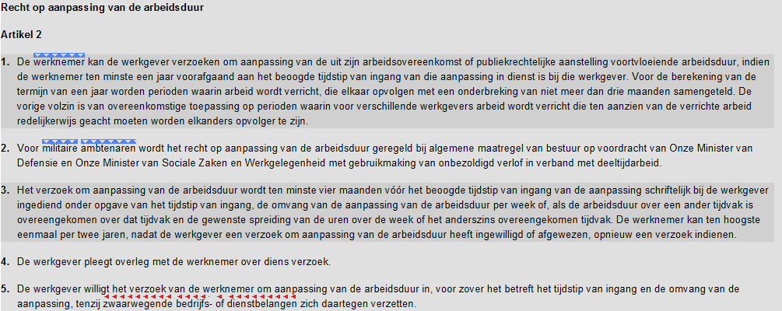
Bepalen uit te werken contexten bij de gekozen dienst
Naam van de dienst
Naam van de dienst
Bijbehorende
Contexten uit
wet en regelgeving
Context
◉ Binnen scope
Niet verder uit te werken
De dienst met de gerelateerde context hiërarchieën en de context relaties.
Redenen
Naam van de geannoteerde context1
Naam van de geannoteerde context2
Naam van de geannoteerde context3
Overwegingen, ontwerpbeslissingen
De tekst van de annotatiecontext moet doorgrond worden om deze inhoudelijke keuze te maken.
Geannoteerde tekst:
De geselecteerde context in de lijst. Bij de geselecteerde context word de geannoteerde tekst getoond, de overwegingen van het wel of niet binnen scope trekken . Voor elke annotatiecontext in de lijst moet deze selectie worden gemaakt.
Notes:
Liever vierkante boom zoals graph4 in de annotatieomgeving.
De concept dienst is geannoteerd als annotatietype met relaties naar de bijbehorende contexten uit de verschillende documenten.
De figuur geeft aan contexten binnen scope een andere kleur als contexten die niet verder moeten worden uitgewerkt. De figuur geeft een overzicht van de dienst met alle bijbehorende contexten. Omdat deze erg groot kunnen zijn, kan gebruik worden gemaakt van functionaliteit om bomen in of uit te klappen.

Slide 20
Resultaat van 3e scherm
We hebben voor een dienst
De contexten die verder moeten uitgewerkt
Per context de reden waarom deze verder moet worden uitgewerkt
De (geannoteerde) tekst van de context
De contexten die niet verder moeten uitgewerkt
Per context de reden waarom deze niet verder moet worden uitgewerkt
De (geannoteerde) tekst van de context
Voor de uit te werken contexten kan worden bepaald op welke wijze de normen en afleidingsregels moeten worden uitgewerkt.
Voor de niet uit te werken contexten is de traceerbaarheid geregeld voor het niet binnen scope nemen.

Slide 21
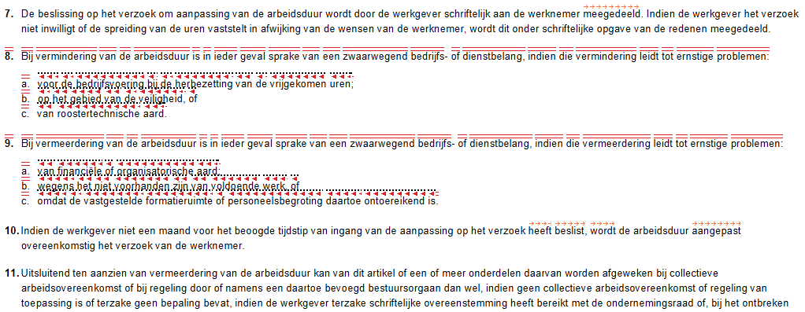
Bepalen uit te werken normen/afleidingsregels per context
Naam van de dienst
Verzoek aanpassing arbeidsduur
Context
....
Geannoteerde norm/afleidingsregel
Norm/
regel
Binnen scope
◉ Niet verder uit te werken
Redenen
Overwegingen, ontwerpbeslissingen
Er zal ook functionaliteit beschikbaar moeten zijn om meerdere normen/afleidingsregels tegelijk te selecteren.
Notes:
Visualisatie is niet van de contexten, maar van de regels binnen een context.

Slide 22
Resultaat van 4e scherm
We hebben voor een dienst per context
Per norm/afleidingsregel die verder moeten uitgewerkt
De reden waarom deze verder moet worden uitgewerkt
De (geannoteerde) tekst van de norm/afleidingsregel
Per norm/afleidingsregel die niet verder moeten uitgewerkt
De reden waarom deze niet verder moet worden uitgewerkt
De (geannoteerde) tekst van de norm/afleidingsregel
Voor de uit te werken normen/afleidingsregels moeten de feitpatronen worden uitgewerkt.
Voor de niet uit te werken normen/afleidingsregels is de traceerbaarheid geregeld voor het niet binnen scope nemen.

Slide 23
Bepalen wijze van uitvoeren van per norm/afleidingsregel
Naam van de dienst
Verzoek aanpassing arbeidsduur
Context
....
Er zal ook functionaliteit beschikbaar moeten zijn om meerdere normen/afleidingsregels tegelijk te selecteren.
Besluit moet worden genomen o.b.v.:
Volume
Variëteit
Veracity (zijn alle gegeven beschikbaar)
Velocity
Value
Geannoteerde norm/afleidingsregel
Geannoteerde
feitpatronen
Tijdstip van ingang van die aanpassing
Schriftelijk
De omvang van de aanpassing
Gewenste spreiding
Wijze van
uitvoeren norm/
afleidingsregel:
Redenen
Overwegingen, ontwerpbeslissingen
 Mechaniseren
◻ Door mensen

Slide 24
Resultaat van 5e scherm
We hebben voor een dienst per context:
Per norm/afleidingsregel die verder moeten uitgewerkt
De wijze waarop de norm/afleidingsregel verder moet worden uitgewerkt
Voor de uit te werken normen/afleidingsregels kan worden bepaald op welke wijze de feitpatronen moeten worden uitgewerkt.
Voor de mechanisch uit te werken normen/afleidingsregels moet de uitwerking volledig mathematisch gebeuren.
Voor de normen/afleidingsregels die door mensen moeten worden uitgevoerd hoeven de regels niet volledig mathematisch te zijn.
De specificatie van de verschillende normen/afleidingsregels zal gebeuren met behulp van verschillende schermen/functionaliteiten.

Slide 25
Scope van dienst bepaald
We hebben nu:
De dienst die moet worden uitgewerkt
Per dienst de contexten die moeten worden uitgewerkt
Per context de normen en afleidingsregels die moeten worden uitgewerkt
Per context/norm/afleidingsregel de wijze van uitwerking.

Slide 26
Versies van annotaties en specificaties

Slide 27
Opbouw van de annotatieomgeving
Documentgroep in annotatieomgeving
Document A
Documentversie 1
Aanvraag
Annotatie
Een specificatie kan maar verwijzen naar één versie van een annotatie.
Versie van een annotatie
Documentversie 2
Context 1
Context 1.1
Aanvraag
Context 1.2

Slide 28
Relatie tussen de annotaties en specificaties
In de volgende vier slides wordt laten zien welke verschillende relaties er kunnen bestaan tussen annotaties en specificaties. De volgende mogelijkheden worden onderkend:
Wanneer er een nieuwe versie van een document is en:
Geannoteerde tekst veranderd maar van de geannoteerde tekst blijft de betekenis blijft hetzelfde.
Geannoteerde tekst blijft onveranderd en van de geannoteerde tekst blijft de betekenis blijft hetzelfde.
Geannoteerde tekst veranderd en van de geannoteerde tekst is de betekenis veranderd.
Wanneer er een bestaand document is en:
Er is een wijziging in de annotatie
Er is geen wijziging in de annotatie, maar wel een nieuwe versie van de specificaties.

Slide 29
Versies van documenten en versies van specificaties (1a)
Documentgroep in annotatieomgeving
Document 1
Versie 1
Aanvraag
Versie 2
Verzoek
Tekst is veranderd betekenis hetzelfde, annotatie gekopieerd.
Werkgebied in specificatieomgeving
Specificatiecontext
Specificatie1
spec1
Specificatie blijft hetzelfde alleen link naar andere annotatie

Slide 30
Versies van documenten en versies van specificaties (1b)
Documentgroep in annotatieomgeving
Document 1
Versie 1
Aanvraag
Versie 2
Aanvraag
Tekst is hetzelfde betekenis hetzelfde, annotatie gekopieerd.
Werkgebied in specificatieomgeving
Specificatiecontext
Specificatie1
spec1
Specificatie blijft hetzelfde alleen link naar andere annotatie

Slide 31
Versies van documenten en versies van specificaties (1c)
Documentgroep in annotatieomgeving
Document 1
Versie 1
Aanvraag
Versie 2
Aangifte
Tekst is anders betekenis anders, annotatie
Niet gekopieerd.
Werkgebied in specificatieomgeving
Specificatiecontext
Specificatie1
spec1
Specificatie2
spec2
Komt nieuwe specificatie met link naar nieuwe annotatie

Slide 32
Versies van documenten en versies van specificaties (2a)
Documentgroep in annotatieomgeving
Document 1
Versie 2
Aanvraag
Wijziging in de annotatie en dus een nieuwe versie van de annotatie.
Werkgebied in specificatieomgeving
Specificatiecontext
Specificatie1v1
spec1
Specificatie1v2
spec1
Nieuwe versie van de specificatie met link naar nieuwe versie van de annotatie.

Slide 33
Versies van documenten en versies van specificaties (2b)
Documentgroep in annotatieomgeving
Document 1
Versie 2
Aanvraag
Geen wijziging in de annotatie maar een verkeerde/foute specificatie opgesteld.
Werkgebied in specificatieomgeving
Specificatiecontext
Specificatie1v1
spec1
Specificatie1v2
spec1
Nieuwe versie van de specificatie met link naar bestaande annotatie.

Slide 34
Specificeren van de dienst

Slide 35
Stappen in het specificeren van de dienst
Selecteren van de uit te werken dienst
Definiëren van specificatiecontexten bij een dienst
Bepalen benodigde feiten per norm/afleidingsregel
Afleidingsregels per context, per norm/afleidingsregel, per benodigd feit
Op te vragen feiten per norm/afleidingsregel
Het definiëren van producten per dienst
Definiëren van de vraag per uit te vragen feit
De producten die horen bij een dienst
Definiëren van normen o.b.v. annotaties in wet- en regelgeving
Definiëren van normen met als bron intern beleid
Aanpassen handelingen structuur
Simulatie van de normen (rechten en plichten)
Definiëren van afleidingsregels
Aanpassen structuur van de afleidingsregels
Definiëren van feitpatronen
Definiëren van objecttypen
Het verbinden van objecttypen en gebeurtenissen
Definiëren van begrippen op basis van annotaties
Definiëren van begrippen
Definiëren van variabelen op basis van annotaties
Definiëren van variabelen
Definiëren van feiten
Simulatie van de afleidingsregels
Configuratie
Gebruikersinstellingen
Rapportages

Slide 36

Selecteren van de uit te werken dienst
Naar een scherm voor de selectie van documentgroepen uit de annotatieomgeving
Werkgebied
Documentgroep uit de annotatieomgeving
...
Lijst
diensten
Alle diensten in het werkgebied
Bijvoorbeeld voor het werkgebied VAR:
VAR Aanvraag
VAR Besluit
VAR Beschikking
Indicatie
Bron documenten gewijzigd.
% reeds
Gespecificeerd
10%
25%
25%
◻
◻
$$$$
Bij een wijziging van een dienst of een onderliggend element (classificatie, context, relatie, …) in de annotatietool, moet hiervan een melding komen in de specificatieomgeving.

Slide 37
Selecteren van de uit te werken specificatiecontext
Werkgebied
Documentgroep uit de annotatieomgeving
...
Naam van de dienst
Naam van de dienst
Lijst
Specificatie
contexten
Alle specificatiecontexten in het werkgebied
Bijvoorbeeld voor de VAR:
Bepaling doelgroep
Indicatie
Bron documenten gewijzigd.
% reeds
Gespecificeerd
10%
25%
25%
◻
◻
$$$$
Bij een wijziging van een dienst of een onderliggend element (classificatie, context, relatie, …) in de annotatietool, moet hiervan een melding komen in de specificatieomgeving.

Slide 38
Resultaat van 6e scherm
We hebben nu een dienst en specificatiecontext geselecteerd om deze te bewerken / verder uit te werken.
Voor deze specificatiecontext kunnen we specificaties wijzigen of toevoegen.

Slide 39
Doel van contexten
Annotatiecontexten
Het verzamelen van de relevante teksten behorende bij een dienst of delen van een dienst met het oogmerk deze zo efficiënt mogelijk te kunnen specificeren.
Specificatiecontexten
Maken van groepen van de verschillende soorten specificaties behorende bij een dienst of delen van een dienst met het oogmerk deze efficiënt uit te kunnen voeren.

Slide 40
Specificatiecontexten
De specificatiecontexten worden gebaseerd op de annotatiecontexten.
De specificaties van een dienst bestaan uit normen en afleidingsregels.
De gespecificeerde normen en afleidingsregels verwijzen eenduidig naar de normen en afleidingsregels uit de bronnen (wet- en regelgeving of intern beleid).
De specificaties worden gegroepeerd in specificatiecontexten naar soort specificatie (zie volgende slide).
Elke specificatiecontext is bedoeld voor één soort specificaties. Dit onderscheid is noodzakelijk omdat vanuit de specificatieomgeving eisen en controles plaatsvinden op basis van het soort specificatie.

Slide 41
Soorten specificatiecontexten
Soorten specificatiecontexten t.b.v. mechanisatie afhandeling / afhandeling door mensen:
Normen (ook wel gedragsregels)
Afleidingsregels
De specificatiecontexten in de annotatieomgeving (de indeling in diensten en sub-diensten) moeten zijn uitgedetailleerd tot het niveau waarop ze eenduidig zijn toe te wijzen aan bovenstaande soorten.
Voorbeeld van een norm:
Artikel 6
1. Met betrekking tot belastingen welke ingevolge de belastingwet bij wege van aanslag worden geheven, dan wel op aangifte worden voldaan of afgedragen, kan de inspecteur degene die naar zijn mening vermoedelijk belastingplichtig of inhoudingsplichtig is uitnodigen tot het doen van aangifte.
Voorbeeld van een afleidingsregel:
Artikel 2.18. Verzamelinkomen
Verzamelinkomen is het gezamenlijke bedrag van:
a. het inkomen uit werk en woning;
b. het inkomen uit aanmerkelijk belang en
c. het belastbare inkomen uit sparen en beleggen, verminderd met daarin begrepen te conserveren inkomen

Slide 42
Van Annotatiecontexten naar Specificatiecontexten
Geannoteerde
Dienst
Specificatie context
Context1 in IH*
Context2 in IH*
Specificatie context1
Specificatie context2
Context1 in AWR
Context2 in AWR
Context3 in IH*
Context4 in IH*
Specificatie context3
Specificatie context4
Context3 in AWR
Context4 in AWR

Slide 43
Variaties in normen en afleidingsregels
Normen
Normen vanuit wet- en regelgeving.
Normen met als bron intern beleid.
Afleidingsregels
Afleidingsregels met als bron wet- en regelgeving.
Classificatieregels (per subject/object) Bijvoorbeeld bepaling of iemand tot de doelgroep behoort.
Beslis/rekenregels.
Toerekeningsregels.
Afleidingsregels met als bron intern beleid.
Afleidingsregels voor het bepalen van de benodigde feiten op basis van de verkregen feiten
Consistentieregels (is de verzameling van feiten consistent)
Risicoregel (neem ik deze bewering voor waar aan?).

Slide 44
Definiëren van specificatiecontexten bij een dienst
Naam van de dienst
Naam van de dienst
Specificatie context
Geannoteerde
contexten
Geannoteerde context1
Geannoteerde context2
Geannoteerde context3
Specificatie context1
Specificatie context2
Specificatie context3
⬇
Naam
Soort specificatiecontext

Lijst van de uit te werken annotatiecontexten.
Geannoteerde context
hiërarchie
Knop voor het toevoegen van een specificatiecontext met een type :
Gemechaniseerd
Voor mensen
o.b.v. geannoteerde contexten.
Specificatie context
hiërarchie
De Belastingplichtige verzoekt de Inspecteur om een uitnodiging
De Belastingplichtige doet aangifte
De Inspecteur nodigt de Belastingplichtige uit tot het doen van aangifte
De Inspecteur vraagt overlegging of toezending van bescheiden en andere gegevensdragers
De Belastingplichtige vraagt om een ontvangstbevestiging.
De Inspecteur verlengt de door hem gestelde termijn.
De Inspecteur maant Belastingplichtige aan tot het doen van aangifte na het verlopen van de termijn.
De Inspecteur verleent uitstel voor het doen van aangifte
De Belastingplichtige overlegt of zend bescheiden en andere gegevens toe.
De Inspecteur geeft ontheffing voor het overleggen of toezenden van bescheiden en ander gegevensdragers
De Inspecteur stelt een termijn voor het doen van aangifte.
De Belastingplichtige verzoekt de Inspecteur om een uitnodiging
De Belastingplichtige doet aangifte
De Inspecteur nodigt de Belastingplichtige uit tot het doen van aangifte
De Inspecteur vraagt overlegging of toezending van bescheiden en andere gegevensdragers
De Belastingplichtige vraagt om een ontvangstbevestiging.
De Inspecteur verlengt de door hem gestelde termijn.
De Inspecteur maant Belastingplichtige aan tot het doen van aangifte na het verlopen van de termijn.
De Inspecteur verleent uitstel voor het doen van aangifte
De Belastingplichtige overlegt of zend bescheiden en andere gegevens toe.
De Inspecteur geeft ontheffing voor het overleggen of toezenden van bescheiden en ander gegevensdragers
De Inspecteur stelt een termijn voor het doen van aangifte.
Notes:
Specificatiecontexten zijn verzamelingen van bij elkaar horende specificaties.

Slide 45
Definiëren van specificatiecontexten
Context
Specificatie context
Naam van de specificatiecontext
Geregistreerd op
.. - .. - ....
Soort specificatie
context
Soort specificatiecontext

Geldig tot
.. - .. - ....
Geldig van
.. - .. - ....
Omschrijving
specificatie
context
Omschrijving van de context
Type regel:
○ Gemechaniseerd
○ Voor mensen
Zie slide over soorten specificatiecontexten
Beheerder
Naam van diegene die de specificaties beheerd.

Slide 46
Resultaat van 7e en 8e scherm
We hebben de specificatiecontexten van de dienst bepaald. Deze specificatiecontexten zijn gebaseerd:
Op wet- en regelgeving
Op ander (uitvoerings-)beleid
Specificatiecontexten bevatten:
Specificaties voor de gemechaniseerde verwerking
Specificaties voor mensen
De specificatie contexten vormen de containers voor de specificaties.

Slide 47
Annoteren feiten per norm/afleidingsregel (optioneel)
De normen en regels zijn de normen en regel die zijn geannoteerd bij een context. In het vorige scherm is aangegeven hoe specificatie contexten zijn verbonden met contexten, en daarmee de gerelateerde normen en regels
Naam van de dienst
Verzoek aanpassing arbeidsduur
Specificatie context
Specificatiecontext

Naam norm/regel
Naam annotatie

Geannoteerde norm/afleidingsregel
Geannoteerde feiten
Tijdstip van ingang van die aanpassing
Schriftelijk
De omvang van de aanpassing
Gewenste spreiding
Notes:
Doel van dit scherm is het bepalen waar de benodigde feiten vandaan moeten komen voor het uitvoeren van de regel.
Niet opvraagbaar betekent dat het niet mogelijk is om het feit op te vragen bij de burger omdat het niet volledig objectief valt te maken. Dit betekent dat

Slide 48
Resultaat van 9e scherm
Voor elke uit te werken regel zijn de benodigde feiten geannoteerd.
Deze kennis is nodig om de feiten verder te kunnen uitwerken en te bepalen welke gegevens moeten worden uitgevraagd in de (aanvraag/verzoek/aangifte) formulieren.

Slide 49
Op te vragen feiten per norm/afleidingsregel
Naam van de dienst
Verzoek aanpassing arbeidsduur
Specificatie context
Specificatiecontext
De feitpatroon uit de regel.

Naam norm/afleidingsregel
Naam norm/regel

Norm/afleidingsregel
<zelfstandigenaftrek gerealiseerd> = <zelfstandigenaftrek>
+ <startersaftrek>
- <zelfstandigenaftrek niet gerealiseerd>
Benodigde feiten
Zijn te bepalen uit
Op te vragen feiten
(o.a. inkomend product)
Regel(s) om te komen tot zelfstandigenaftrek o.b.v. f1, f2, f3
Regel(s) om te komen tot startersaftrek o.b.v. f4, f5
Regel(s)om te komen tot zelfstandigenaftrek niet gerealiseerd
o.b.v. f6, f7
Naar een scherm voor het definiëren van een nieuwe feitpatroon.
Zelfstandigenaftrek
Startersaftrek
Zelfstandigenaftrek niet gerealiseerd
f1
f2
f3
f4
f5
f6
f7

+
+
Naar een scherm voor het definiëren van een nieuwe regel. (zie volgende slide)
-
-
Waarschuwingen /
Fouten in het
feitpatroon
! Nog niet alle regels zijn gedefinieerd
▲ Het uit te vragen feit startersaftrek wordt nog niet afgeleid uit de opgevraagde feiten.

Slide 50
Afleidingsregels om te komen van op te vragen feiten naar het benodigd feit.
Benodigd feit
tijdstipIndiensttreding
Uit te vragen (via product)
Uit administratie (intern)
Uit basisregistraties
Anders oplossen

Ter informatie uit de metagegevens van het feitpatroon.
Zijn te bepalen uit
Afleidingsregels om te komen van op te vragen feiten naar het benodigd feit.
Benodigd feit is te bepalen uit op te vragen feit1 en op te vragen feit2.
Op te vragen feit 1
tijdstipIndiensttreding
Uit te vragen (via product)
Uit administratie (intern)
Uit basisregistraties
Anders oplossen

Ter informatie uit de metagegevens van het feitpatroon.
Op te vragen feit 2
tijdstipIndiensttreding
Uit te vragen (via product)
Uit administratie (intern)
Uit basisregistraties
Anders oplossen

Ter informatie uit de metagegevens van het feitpatroon.

Slide 51
Resultaat van 10e scherm
Nu hebben we de afleidingsregels voor het bepalen van de benodigde feiten op basis van de verkregen feiten bepaald. Met deze regels bepalen we vanuit de uitgevraagde feiten, de feiten die we moeten kennen om de normen/regels te kunnen toepassen. Bijvoorbeeld voldoen aan de aangifteplicht.
Dit stelt ons in staat om in de interactie vragen te stellen als:
Wat is u geboortedatum?
En daaruit bijvoorbeeld af te leiden:
- Het feit dat iemand ouder is dan 18 Jaar.

Slide 52
Het definiëren van producten per dienst
Naam van de dienst
Verzoek aanpassing arbeidsduur
Geannoteerd product
Naam van de geselecteerde annotatie
...
Naar een scherm voor de selectie van geannoteerde producten
Uit stap 1 en 2
De tekst van de annotatie.
Product
Naam van het product
Bij inkomende producten: Hier staan alle op te vragen feiten (feitpatronen / variabelen) die nodig zijn om de regels die bij deze dienst horen op te vragen.
Type product:
◉ Inkomend
○ Uitgaand
Feitpatroon
Lijst van feitpatronen die moeten worden opgevraagd.
+
-
▲ feit y in inkomend product wordt niet gebruikt in normen of regels.
▲ Feit x in uitgaand product wordt niet bepaald door de normen en regels.
Waarschuwingen /
Fouten in de norm
+
-
Notes:
-Feitvoorbeelden
-Moet geannoteerd product niet begrip zijn. Er zijn vast meerdere geannoteerde termen die allemaal verwijzen naar hetzelfde product.

Slide 53
Resultaat van 12e scherm
Nu hebben we een in of uitgaand product gedefinieerd en hebben we bepaald welke feitpatronen onderdeel uitmaken van het product.
De in en uitgaande producten bepalen de feiten die bekend zijn. Op basis van deze feiten zouden de normen/regels moeten kunnen worden toegepast.

Slide 54
Definiëren van de vraag per uit te vragen feit
Naam van de dienst
Verzoek aanpassing arbeidsduur
Inkomend product
Inkomend product


Feitpatroon
Lijst van feitpatronen die moeten worden opgevraagd.
Hier staan alle op te vragen feiten (feitpatronen / variabelen) die onderdeel zijn van het inkomend product.
Wanneer een wordt geselecteerd worden de details hieronder getoond. Details van het ‘feitpatroon’ komen uit de specificatie van feitpatroon, Vraag en antwoord moeten hier worden toegevoegd.
Naam van het
feitpatroon
Naam van het feitpatroon
Feitpatroon
Persoon met BSN <BSN> heeft een verzamelinkomen van <bedrag> Euro in kalenderjaar <jaar>.
Vraag
Vraag die moet worden gesteld op het formulier
Kan hier alleen kiezen voor de variabelen uit het feitpatroon of het wijzigen van de variabele uit het feitpatroon.
Antwoord
Variabele voor het antwoord

Notes:
-Feitvoorbeelden

Slide 55
Resultaat van 11e scherm
Nu hebben we voor elk feit duidelijk wat de vraag is die wordt gesteld en welke variabele wordt “gevuld” bij de beantwoording daarvan.
Dit stelt ons in staat om bij het feitpatroon ‘persoon met BSN heeft geboortedatum’ in de interactie vragen te stellen als:
Wat is uw geboortedatum?
En daaraan aan de variabele geboortedatum te koppelen.

Slide 56
De producten die horen bij een dienst
Naam van de dienst
Naam van de dienst
Inkomend product
Naam van het product
Uitgaand product
Lijst van de uitgaande producten
+
-

Slide 57
Resultaat van 13e scherm
Op het voorgaande scherm kan per dienst bepaald worden, welk product gebruikt wordt om feiten op te vragen en welk product(en) gebruikt wordt om feiten bekend te maken.
De figuur ernaast geeft aan welke contexten bij de dienst horen.
Dit is belangrijk om duidelijkheid te krijgen over de afbakening en het resultaat van de dienst.

Slide 58
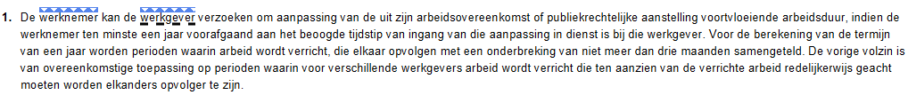
Definiëren van normen o.b.v. annotaties in wet- en regelgeving
Specificatie context
Specificatiecontext

Naam norm
Naam annotatie

Geannoteerde norm
Geregistreerd op
.. - .. - ....
Geldig van
.. - .. - ....
Geldig tot
.. - .. - ....
Knop voor het selecteren van een feitpatroon
Naam van de norm
Indienen verzoek
Gespecificeerde
norm
De werknemer mag verzoeken om aanpassing van de uit zijn arbeidsovereenkomst off publiekrechtelijke aanstelling voortvloeiende arbeidsduur,
Indien
het tijdstipIndiensttreding minimaal een jaar eerder ligt dan het tijdstip van ingang van de aanpassing van het verzoek aanpassing arbeidsduur.
Knop voor het selecteren van een normpatroon
Knop voor het toevoegen van een extra norm
+
Waarschuwingen /
Fouten in de norm
! Het sleutelwoord off bestaat niet
▲ De norm betreft maar één subject, noem ook het andere subject
Notes:
Voorbeeld context = lid 1 - 3

Slide 59
Resultaat van 14e scherm
Het resultaat van deze stap is dat de normen uit wet- en regelgeving op een gestandaardiseerde manier zijn beschreven. De specificatie kan zowel als doel hebben het gemechaniseerd afhandelen als het handmatig afhandelen te ondersteunen.
Alleen door standaardisatie kunnen specificaties goed worden gevalideerd en fouten zoveel mogelijk worden beperkt.

Slide 60
Definiëren van normen met als bron intern beleid
Specificatie context
Specificatiecontext

Geregistreerd op
.. - .. - ....
Geldig van
.. - .. - ....
Geldig tot
.. - .. - ....
Naam van de norm
Indienen verzoek
Gespecificeerde
norm
De werknemer mag verzoeken om aanpassing van de uit zijn arbeidsovereenkomst off publiekrechtelijke aanstelling voortvloeiende arbeidsduur,
Indien
het tijdstipIndiensttreding minimaal een jaar eerder ligt dan het tijdstip van ingang van de aanpassing van het verzoek aanpassing arbeidsduur.
Knop voor het selecteren van een feitpatroon
Knop voor het selecteren van een normpatroon
Knop voor het toevoegen van een extra norm
+
Waarschuwingen /
Fouten in de norm
! Het sleutelwoord off bestaat niet
▲ De norm betreft maar één subject, noem ook het andere subject

Slide 61
Alternatief scherm voor definiëren normen (voor handmatige afhandeling)
Specificatie context
Specificatiecontext

Naam norm
Naam annotatie

Geannoteerde norm
Geregistreerd op
.. - .. - ....
Geldig van
.. - .. - ....
Geldig tot
.. - .. - ....
Naam van de norm
Indienen verzoek
Selecteren uit lijst met subjecten
Actor
Werknemer

Patiënt
Werkgever

Selecteren uit lijst met operatoren
Modaliteit
Mag

Knop voor toevoegen van voorwaarden
Handeling
Verzoeken

Selecteren uit lijst met werkwoorden
Onderwerp
een verzoek om aanpassing van de uit zijn arbeidsovereenkomst of publiekrechtelijke aanstelling voortvloeiende arbeidsduur
Voorwaarden
Het tijdstipIndiensttreding minimaal een jaar
eerder ligt dan het tijdstip van ingang van de aanpassing van het verzoek aanpassing arbeidsduur.

Slide 62
Alternatief scherm voor definiëren normen (voor mechanische afhandeling)
Specificatie context
Specificatiecontext

Naam norm
Naam annotatie

Geannoteerde norm
Geregistreerd op
.. - .. - ....
Geldig van
.. - .. - ....
Geldig tot
.. - .. - ....
Naam van de norm
Indienen verzoek
Actor
Werknemer

Patiënt
Werkgever

Modaliteit
Mag

Handeling
Verzoeken

Objecten
Verzoek
Nieuw

Knop voor toevoegen van voorwaarden
Arbeidsovereenkomst
Aanpassen

Arbeidsduur
Nieuw

Voorwaarden
Het tijdstipIndiensttreding minimaal een jaar
eerder ligt dan het tijdstip van ingang van de aanpassing van het verzoek aanpassing arbeidsduur.

Slide 63
Resultaat van 15e, 16e en 17e scherm
Het resultaat van deze stap is dat de normen (die niet uit wet- en regelgeving komen) op een gestandaardiseerde manier zijn beschreven. De specificatie kan zowel als doel hebben het gemechaniseerd afhandelen als het handmatig afhandelen te ondersteunen.
Alleen door standaardisatie kunnen specificaties goed worden gevalideerd en fouten zoveel mogelijk worden beperkt.

Slide 64
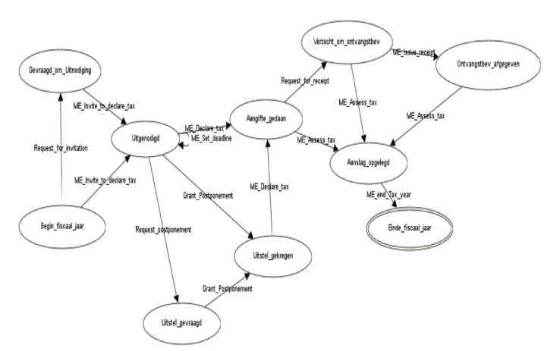
Aanpassen handelingen structuur
Dienst
Dienst 1
Naam van de norm
Specificatie
context
Indienen verzoek
Context

norm
De werkgever mag verzoeken om aanpassing van de uit zijn arbeidsovereenkomst of publiekrechtelijke aanstelling voortvloeiende arbeidsduur,
Indien
het tijdstipIndiensttreding minimaal een jaar voor het tijdstip van ingang van de aanpassing van het verzoek aanpassing arbeidsduur.
▲
Actor
Werkgever
▲
Patient
Werknemer
Handeling
heeft ingediend.
Wordt gegenereerd op basis van de regels
Onderwerp
een verzoek om aanpassing van de uit zijn arbeidsovereenkomst of publiekrechtelijke aanstelling voortvloeiende arbeidsduur
Deze handelingen kunnen door middel van drag and drop worden verplaatst.
Deze handelingsstructuur is niet hetzelfde als de handelingsstructuur uit de annotatieomgeving.
Waarschuwingen /
Fouten in de structuur
▲ Actoren van ‘Indienen verzoek’ en ‘Vaststellen spreiding’ zijn niet consistent

Slide 65
Voorbeeld
handelingsstructuur
Verzocht om ontvangst bevestiging
Ontvangst bevestiging afgeven
Termijn
verlengen
Verzoeken ontvangst bevestiging
Ontvangst bevestiging
afgegeven
Gevraagd om uitnodiging
Uitnodigen
voor doen
van aangifte
Aanslag
opleggen
Aangifte gedaan
Aanslag
opleggen
Aangifte doen
Uitgenodigd
Aanslag
opleggen
Aangifte doen
Verzoeken om een uitnodiging
Aanslag opgelegd
Verzoeken om uitstel
Uitstel gekregen
Uitnodigen
voor doen
van aangifte
Uitstel
verlenen
Uitstel gevraagd
Status
Eind status
Moet
Mag
Aanslag ambtshalve
vaststellen
Start

Slide 66
Resultaat van 18e scherm
Resultaat is een handelingsstructuur waarin de relaties tussen de normen zijn vastgelegd. Deze relaties tussen de normen bepalen de mogelijke volgorde van de handelingen. Anderzijds bepaalt de handelingsstructuur de van toepassing zijnde normen en regels bij een feitelijke situatie.
De handelingsstructuur worden als basis gebruikt voor het inrichten van de interactie en de bedrijfsprocessen.

Slide 67
Simulatie van rechten en plichten (I)
Naam van de dienst
Naam van de dienst
Actor
Alle bekende feiten
Belastingplichtige
Inspecteur
Inspecteur heeft op 1 maart 2014 de Belastingplichtige uitgenodigd
De Belastingplichtige heeft aangifte gedaan op 1 maart 2014
De Inspecteur heeft de aanslag vastgesteld op 1 november 2014
Object
Aangifte 2014
Aangifte 2015
Dingen die moeten
uitvoeren
Dingen die mogen
Knop voor het uitvoeren van een handeling en daarmee het creëren van een feit.
Bezwaar maken
uitvoeren

Slide 68
Simulatie van rechten en plichten (II)
handelingen
Verzoeken om uitnodiging
mag
Uitnodigen voor het doen van aangifte
mag
Uitstel verlenen voor doen van aangifte
mag
Aangifte doen
moet
Aanslag vaststellen
moet
Bezwaar maken
mag
1 februari 2014
1 maart 2014
1 november 2014
Inspecteur
nodigt uit
Belastingplichtige
Doet aangifte
Inspecteur
Stelt aanslag
vast
tijd
Sterk vereenvoudigd voorbeeld van de inkomstenbelasting

Slide 69
Resultaat van 19e en 20e scherm
Resultaat van voorgaande schermen is dat er een simulatie kan worden gedaan van de handelingsstructuur op basis van de ingebrachte feiten.
De simulatie ondersteund het valideren van de ingebrachte handelingsstructuur.

Slide 70
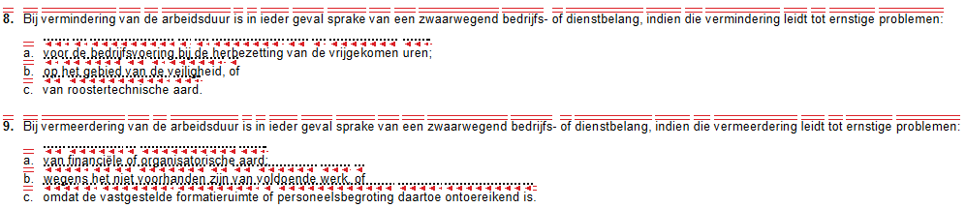
Definiëren van regels (voor handmatige afhandeling)
Dienst
Dienst 1
In het geval van handmatige afhandeling kunnen hier hele subjectieve regels komen te staan. Dus (bijna) geen controles en mogelijkheden tot vrije tekst.
Specificatie
context

Context
Geannoteerde regel
Geregistreerd op
.. - .. - ....
Geldig van
.. - .. - ....
Geldig tot
.. - .. - ....
Knop voor het selecteren van een feitpatroon
Gespecificeerde
regel
A ist partner van B indien
A en B in het kalenderjaar gedurende 6 maanden op hetzelfde adres wonen
of
indien A en B samen een kind hebben of ooit hebben gehad
Knop voor het selecteren van een regelpatroon
Knop voor het toevoegen van een extra regel
+
Waarschuwingen /
Fouten in de regel
! Het sleutelwoord ist bestaat niet
▲ De term partner in regel 1 is nog niet gedefinieerd

Slide 71
Definiëren van regels (voor mechanische afhandeling)
Dienst
Dienst 1
Knop voor het selecteren van een feitpatroon
Specificatie
context

Context
Geannoteerde regel
Geregistreerd op
.. - .. - ....
Geldig van
.. - .. - ....
Geldig tot
.. - .. - ....
Gespecificeerde
regel
<zelfstandigenaftrek gerealiseerd> = <zelfstandigenaftrek>
+* <startersaftrek>
- <zelfstandigenaftrek niet gerealiseerd>
Knop voor het selecteren van een regelpatroon
Knop voor het toevoegen van een extra regel
+
Waarschuwingen /
Fouten in de regel
! Het sleutelwoord +* bestaat niet
▲ De term <zelfstandigenaftrek niet gerealiseerd> in regel 1 is nog niet gedefinieerd

Slide 72
Resultaat van 21e scherm
Het resultaat van deze stap is dat de regels op een gestandaardiseerde manier zijn beschreven. De specificatie kan zowel als doel hebben het gemechaniseerd afhandelen als het handmatig afhandelen te ondersteunen.
De gestandaardiseerde regels zijn nodig voor:
Het verzorgen van input voor de regel machines (rule engines)
Het verzorgen van input voor werkinstructies voor medewerkers

Slide 73
Weergeven en wijzigen structuur
Dienst
Dienst 1
Naam
Inkomsten uit eigen woning
Specificatie
context
Context
Regel
Belastbare inkomsten uit eigen woning moet worden berekend als de voordelen uit eigen woning plus het voordeel uit kapitaalverzekering eigen woning plus het voordeel uit spaarrekening eigen woning plus het voordeel uit beleggingsrecht eigen woning min de op de voordelen uit eigen woning drukkende aftrekbare kosten.

Soort:
Classificatie
De Belastingplichtige verzoekt de Inspecteur om een uitnodiging
De Belastingplichtige doet aangifte
De Inspecteur nodigt de Belastingplichtige uit tot het doen van aangifte
De Inspecteur vraagt overlegging of toezending van bescheiden en andere gegevensdragers
De Belastingplichtige vraagt om een ontvangstbevestiging.
De Inspecteur verlengt de door hem gestelde termijn.
De Inspecteur maant Belastingplichtige aan tot het doen van aangifte na het verlopen van de termijn.
De Inspecteur verleent uitstel voor het doen van aangifte
De Belastingplichtige overlegt of zend bescheiden en andere gegevens toe.
De Inspecteur geeft ontheffing voor het overleggen of toezenden van bescheiden en ander gegevensdragers
De Inspecteur stelt een termijn voor het doen van aangifte.
Tonen op basis van de soort specificatiecontext.
Waarschuwingen /
Fouten in de structuur
▲ Geen relatie tussen de feiten uit de regel `inkomsten uit eigen woning` en de regel `Voordelen uit eigen woning´
Wordt gegenereerd op basis van de regels. Alleen voor handmatige regels aan te passen.

Slide 74
Resultaat van 22e scherm
In het voorgaand scherm kunnen de beslisbomen worden gestructureerd. Deze beslisbomen kunnen elk afzonderlijk worden geverifieerd en gevalideerd. Op basis van ingebrachte testgevallen (verzamelingen van feiten) kunnen de beslisbomen worden geproefd.
De beslisbomen zijn nodig voor het nemen van de noodzakelijke beslissingen bij het uitvoeren van een transactie:
Classificeren van de feiten. (Classificatie)
Toerekenen van de feiten. (Toerekening)
Bepalen van de rechtsgevolgen. (Beslissing/Berekening)
Is het subject onderdeel van de doelgroep. (Subject)

Slide 75
Relaties tussen regels, feitpatronen en feiten
Verzamelinkomen = het inkomen uit werk en woning + inkomen uit aanmerkelijk belang
+ belastbare inkomen uit sparen en beleggen - met daarin begrepen te conserveren inkomen
Regel
Persoon met BSN <BSN> heeft een verzamelinkomen van <Verzamelinkomen> Euro in kalenderjaar <Jaar>.
Feitpatroon met naam : Verzamelinkomen
Doel van het definiëren van feitpatronen is om een regel te kunnen toepassen op een individuele casus. Het feitpatroon maakt het mogelijk om een individuele waarde aan te kunnen wijzen in een verzameling feiten.
Feiten
BSN | Jaar | Verzamelinkomen
1 | 2014 | 15.000 €
2 | 2014 | 18.000 €
3 | 2014 | 17.500 €
3 | 2015 | 22.000 €

Slide 76

Definiëren van feitpatronen t.b.v. (voor handmatige afhandeling)
Dienst
Dienst 1
Uit te vragen (via product)
Tussenresultaat (intern)
Uit/in administratie (intern)
Uit/in basisregistraties
Anders oplossen
Specificatie
context

Context (handmatig)
Supertype
Bewering

Geannoteerd
feitpatroon
Soort feitpatroon:
◉ Omstandigheid
○ Handeling
○ Gebeurtenis
○ Tijdsverloop
Met de mogelijkheid om de kenmerken van de annotatie in te zien.
Geregistreerd op
.. - .. - ....
Geldig van
.. - .. - ....
Geldig tot
.. - .. - ....
Naam van het feitpatroon
Verdienen
Gespecificeerd
feitpatroon
Persoon heeft inkomen verdiend in kalenderjaar.
Waarschuwingen /
Fouten in het
feitpatroon
! Feitpatroon is al gedefinieerd in ander tijdvak
▲ De term Persoon in regel 1 is nog niet gedefinieerd
4 augustus 2015

Slide 77
Definiëren van feitpatronen (alternatieve weergave)
Dienst
Dienst 1
Uit te vragen (via product)
Tussenresultaat (intern)
Uit/in administratie (intern)
Uit/in basisregistraties
Anders oplossen
Specificatie
context

Context (handmatig)
Supertype
Bewering

Geannoteerd
feitpatroon
Soort feitpatroon:
◉ Omstandigheid
○ Handeling
○ Gebeurtenis
○ Tijdsverloop
Er kan hier gekozen worden voor een naam van een feitpatroon, dat dient als supertype.
Geregistreerd op
.. - .. - ....
Geldig van
.. - .. - ....
Geldig tot
.. - .. - ....
Doel van het definiëren van feitpatronen is om een regel te kunnen toepassen op een individuele casus. Het feitpatroon maakt het mogelijk om een individuele waarde aan te kunnen wijzen in een verzameling feiten.
Naam van het feitpatroon
Verdienen
Termen
Persoon

inkomen

kalenderjaar

Waarschuwingen /
Fouten in het
feitpatroon
! Feitpatroon is al gedefinieerd in ander tijdvak
▲ De term Persoon is nog niet gedefinieerd

Slide 78
Definiëren van feitpatronen t.b.v. (voor mechanische afhandeling)
Dienst
Dienst 1
Uit te vragen (via product)
Tussenresultaat (intern)
Uit/in administratie (intern)
Uit/in basisregistraties
Anders oplossen
Specificatie
context

Context (mechanisch)
Supertype
Bewering

Geannoteerd
feitpatroon
Soort feitpatroon:
◉ Omstandigheid
○ Handeling
○ Gebeurtenis
○ Tijdsverloop
Geregistreerd op
.. - .. - ....
Geldig van
.. - .. - ....
Geldig tot
.. - .. - ....
Naam van het feitpatroon
Verzamelinkomen
Gespecificeerd
feitpatroon
Persoon met BSN <BSN> heeft een verzamelinkomen van <bedrag> Euro in kalenderjaar <jaar>.
Waarschuwingen /
Fouten in het
feitpatroon
! Feitpatroon is al gedefinieerd in ander tijdvak
▲ De variabele <BSN> in regel 1 is nog niet gedefinieerd

Slide 79
Definiëren van feitpatronen (alternatieve weergave)
Dienst
Dienst 1
Met de mogelijkheid om de kenmerken van de annotatie in te zien.
Specificatie
context

Context (mechanisch)
Supertype
Bewering

Geannoteerd
feitpatroon
Soort feitpatroon:
◉ Omstandigheid
○ Handeling
○ Gebeurtenis
○ Tijdsverloop
Geregistreerd op
.. - .. - ....
Geldig van
.. - .. - ....
Geldig tot
.. - .. - ....
Naam van het feitpatroon
Verzamelinkomen
Verplicht
Variabelen
Persoon
<BSN>




verzamelinkomen
<bedrag>

Kalenderjaar
<jaar>

Waarschuwingen /
Fouten in het
feitpatroon
! Feitpatroon is al gedefinieerd in ander tijdvak
▲ De variabele <BSN> in regel 1 is nog niet gedefinieerd

Slide 80
Resultaat van 23e, 24e, 25e en 26e scherm
In voorgaande schermen kunnen feitpatronen worden gedefinieerd. Deze feitpatronen zijn soms alleen volledig interpreteerbaar door mensen (scherm 23 en 24) en soms volledig interpreteerbaar door machines (scherm 25 en 26).
Op basis van feitpatronen kunnen:
Regels worden gedefinieerd.
Feiten worden geïnitieerd.
Het moet ook mogelijk zijn om feitpatronen te definiëren zonder relatie naar wet- en regelgeving.

Slide 81
Definiëren van objecttypen (gegevens)
Object
Dienst
Dienst 1
Geregistreerd op
.. - .. - ....
Specificatie
context

Context 1
Geldig tot
.. - .. - ....
Supertype
Document

Geldig van
.. - .. - ....
Naam object
Aanvraag
◻
Subject
Een verzoek van een belanghebbende, een besluit te nemen.
Supertype wil zeggen dat voor dit object ook de regels gelden die gelden voor het supertype.
Definitie
Kenmerken
Omschrijving
Waarde bereik
Aanvraag nummer
Omschrijving van het kenmerk
Waarde bereik
Omschrijving van het kenmerk
Waarde bereik
Datum van aanvraag
Uiteraard wordt van een kenmerk ook vastgelegd:
of deze identificerend is.
Geldig van/tot
Geregistreerd op
Granulariteit
Aanvrager
Omschrijving van het kenmerk
Waarde bereik
Naam van het kenmerk
Omschrijving van het kenmerk
Waarde bereik
Specifieke objecttypen zijn subjecttypen die gebruikt worden in normen.

Slide 82
Weergeven samenhang tussen objecten
Visuele samenhang tussen objecten
Persoon
1
Aanvraag
Persoonsnr
Naam
heeft gedaan
Aanvraagnr
Aanvrager
is gedaan door
0..n
Samenhang tussen de objecten in tekst
De persoon <persoonsnr> heeft de naam <Naam>.
De aanvraag <Aanvraagnr> is ingediend door aanvrager <persoonsnr>.
Eén persoon heeft geen of meer aanvragen gedaan.
Eén aanvraag is gedaan door één persoon.

Slide 83
Resultaat van 27e scherm
Het resultaat is een gedefinieerd objecttypen met de bijbehorende kenmerken. Deze objecttypen kunnen gebruikt in feitpatronen als subjecttypen of objecttypen.
Het definiëren van objecttypen met bijbehorende identificerende kenmerken is noodzakelijk voor het uniek kunnen aanwijzen van objecten. Dat is noodzakelijk voor het volledig geautomatiseerd kunnen uitvoeren van regels.

Slide 84
Het verbinden van objecttypen en gebeurtenissen
Naam van de dienst
Verzoek aanpassing arbeidsduur
Verzoek aanpassing
arbeidsduur
Gebeurtenissen
Arbeidscontract
Arbeidsduur
Indienen verzoek
Nieuw
Inwilligen
Aanpassen
Aanpassen
Vaststellen spreiding
Zie voor een beschrijving van deze tabel Chapter 2 An overview of MERODE: http://merode.econ.kuleuven.ac.be/paper/H02.pdf
Notes:
De gebeurtenissen zijn de namen van de normen die horen bij de documentgroep/werkgebied.

Slide 85
Resultaat van 28e scherm
Het resultaat is een tabel met de verbanden tussen gebeurtenissen en objecttypen.
Het definiëren van deze verbanden is noodzakelijk voor het definiëren van administraties met bijbehorende services. Daarnaast kan het ontwerp op volledigheid worden gecontroleerd.

Slide 86
Definiëren van begrippen op basis van annotaties
Dienst
Dienst 1
Bron
Algemene wet rijksbelastingen
Specificatie
context

Context 1
Begrip
Afnemer
Definitie
bestuursorgaan dat op grond van een wettelijk voorschrift bevoegd is tot gebruik van een inkomensgegeven;
Termen (wet)
Contexten
Lijst met geannoteerde termen uit de wet
Context 1
Context 2
Context 2.1
Context 2.1.1
Context ..
Synoniemen
Lijst met synoniemen
..
..
De termen komen deels direct uit wet- en regelgeving via stap 1 en 2. Vervolgens worden op basis van de definities uit stap 1 en 2 nieuwe definities gemaakt. In dit voorbeeld een term met definitie uit de bron “Algemene wet rijksbelastingen”.
+
Notes:
Filters op termen en metadata.
Geannoteerde Definities uit de wet?

Slide 87
Resultaat van 29e scherm
Het resultaat is een gedefinieerd begrip op basis van één of meerdere geannoteerde termen. Van een begrip is de definitie bekend en indien van toepassing synoniemen.
Begrippen worden gebruikt voor het definiëren van objecttypen en variabelen.

Slide 88
Definiëren van Begrippen
Dienst
Beheren BRI
Term
Geregistreerd op
.. - .. - ....
Specificatie
context

Basisregistratie inkomen
Geldig tot
.. - .. - ....
Begrippen
Authentiek Inkomensgegeven
Geldig van
.. - .. - ....
Definitie
Authentiek inkomensgegeven is gedefinieerd als het inkomensgegeven met bijbehorende temporele en meta-kenmerken dat in de basisregistratie inkomen is opgenomen.
De begrippen men komen deels direct uit wet- regelgeving via stap 1 en 2. Vervolgens worden op basis van de definities uit stap 1 en 2 nieuwe definities gemaakt. In dit voorbeeld een begrip dat zelf is gedefinieerd in de specificatiecontext van de basisregistratie inkomen.

Slide 89
Resultaat van 30e scherm
Het resultaat is een gedefinieerd begrip die geen wettelijke basis heeft. Van een begrip is de definitie bekend en indien van toepassing synoniemen.
Begrippen worden gebruikt voor het definiëren van objecttypen en variabelen.

Slide 90
Definiëren van variabelen op basis van annotaties (gegevens)
Spring hier naar de geannoteerde variabele in de bron.
Dienst
Beheren BRI
Variabele
Geregistreerd op
.. - .. - ....
Bron van variabele
Wet aanpassing arbeidsduur
...
Geldig tot
.. - .. - ....
Geannoteerde Variabele
Geldig van
.. - .. - ....
Variabele
Tijdstip van ingang
Spring hier naar de annotatie in de bron van de definitie.
Gegevensgroep

Totaal bedrag
Definitie
Het door de werknemer gevraagd tijdstip waarop de aanpassing van de arbeidsduur ingaat.
...
Wordt gebruikt om bij de simulatie de schermen op te bouwen. Mogelijke keuzen:
Listbox
Combobox
Textbox
Checkbox
Radio button
Waarde bereik
/Domein
DatumTijd
Widget

Textbox

Slide 91
Definiëren van variabelen (gegevens)
Dienst
Beheren BRI
Variabele
Specificatie
context
Geregistreerd op
.. - .. - ....

Basisregistratie inkomen
Geldig tot
.. - .. - ....
Variabele
Belastbaar loon
Geldig van
.. - .. - ....
Wordt gebruikt om bij de simulatie de schermen op te bouwen. De variabelen worden opgenomen in een hiërarchie van gegevensgroepen om overzicht te houden in de soms meer dan 1000 variabelen van een dienst.
Gegevensgroep

Totaal bedrag
Definitie
Het gezamenlijke bedrag aan loon.
Wordt gebruikt om bij de simulatie de schermen op te bouwen. Mogelijke keuzen:
Listbox
Combobox
Textbox
Checkbox
Radio button
Calender (Datum)
Waarde bereik
/Domein

Bedrag
Widget

Textbox

Slide 92
Resultaat van 31e en 32e scherm
Het resultaat is van scherm 31 en 32 zijn gedefinieerde variabelen. Scherm 31 voor de variabelen die zijn gebaseerd op wet- en regelgeving.
Variabelen zijn noodzakelijk voor het definiëren van volledig gestandaardiseerde feitpatronen en daarmee normen en regels.

Slide 93
Definiëren van een feit
Dienst
Verzoek aanpassing arbeidsduur

Specificatiecontext
Feitenverzameling voor .....

Feitpatroon
Inkomenhebben
Feit
Geregistreerd op
.. - .. - ....
Geldig van
.. - .. - ....
Geldig tot
.. - .. - ....
Variabelen
<BSN>
<bedrag>
<jaar>
Waarde
1979892183
€ 1345,50
2015
Alternatieve
weergave
Persoon met BSN 1979892183 heeft inkomen € 1345,50 in kalenderjaar 2015.
Waarschuwingen /
Fouten in het
feitpatroon
! Feit is al gedefinieerd in ander tijdvak.
▲ De waarde 1979892183 is geen geldige waarde.

Slide 94
Resultaat van 33e scherm
Met voorgaand scherm kunnen feiten worden gedefinieerd.
Op basis van deze feiten kunnen:
Feitpatronen worden gevalideerd.
Regels worden gesimuleerd.
Feiten of verzamelingen van feiten kunnen de input vormen voor de simulatie.

Slide 95
Definiëren van een parameter
Dienst
Aanslag Inkomensheffing

Specificatiecontext
Parameters voor inkomensheffing box 1

Naam variabele
Aftrekbeperking verhuiskosten specifiek voor de belastingplichtige
Geannoteerd
parameter
Geldig van
.. - .. - ....
Geldig tot
.. - .. - ....
Geregistreerd op
.. - .. - ....
Geregistreerd door
Waarschuwingen /
Fouten in de waarde
van een parameter
! Parameter is al gedefinieerd in een niet aansluitend tijdvak.

Slide 96
Definiëren van de waarde van een parameter
Dienst
Aanslag Inkomensheffing

Specificatiecontext
Parameters voor inkomensheffing box 1

Naam variabele
Aftrekbeperking verhuiskosten specifiek voor de belastingplichtige
Geannoteerd
waarde
Waarde
€ 7750,00
Geregistreerd op
.. - .. - ....
Geregistreerd door
Geldig van
.. - .. - ....
Geldig tot
.. - .. - ....
Alternatieve
weergave
Aftrekbeperking verhuiskosten specifiek voor de belastingplichtige
Is € 7750,00- in belastingjaar 2015.
Waarschuwingen /
Fouten in de waarde
van een parameter
! Parameter is al gedefinieerd in een niet aansluitend tijdvak.
▲ € 7750,00- is een ongeldige waarde.

Slide 97
Wijzigen van een waarde van een parameter
Dienst
Aanslag Inkomensheffing

Specificatiecontext
Parameters voor inkomensheffing box 1

Naam parameter
Aftrekbeperking verhuiskosten specifiek voor de belastingplichtige
Bron van de wijziging
Reden van wijziging
Belastingplan 2015
Waarde
€ 7750,00
Geregistreerd op
.. - .. - ....
Geregistreerd door
Geldig van
.. - .. - ....
Geldig tot
.. - .. - ....
Alternatieve
weergave
Aftrekbeperking verhuiskosten specifiek voor de belastingplichtige
Is € 7750,00-.
Volgorde waarop wijzigingen zijn (of moeten worden) aangebracht op de oude waarde.
Waarschuwingen /
Fouten in de waarde
van een parameter
! Parameter is al gedefinieerd in een niet aansluitend tijdvak.
▲ € 7750,00- is een ongeldige waarde.

Slide 98
Meer ingewikkelde parameters
Parameters hebben soms verbanden met elkaar, deze verbanden worden expliciet gemaakt met feitpatronen. Parameter waarden ‘worden dan’ één of meer afgeleide feiten o.b.v. afleidingsregels. Deze regels kunnen ook op een andere wijze worden gepresenteerd.
voordelen uit eigen woning is gelijk aan 0 Indien eigenwoningwaarde is kleiner of gelijk aan € 12 500
voordelen uit eigen woning is gelijk aan 0,20% maal eigenwoningwaarde Indien eigenwoningwaarde is groter dan € 12 500 en is kleiner of gelijk aan € 25 000
voordelen uit eigen woning is gelijk aan 0,30% maal eigenwoningwaarde Indien eigenwoningwaarde is groter dan € 25 000 en is kleiner of gelijk aan € 50 000
De voordelen uit eigen woning worden bij een eigenwoningwaarde van:
Meer dan | Maar niet meer dan | Op jaarbasis gesteld op
0 | € 12 500 | 0
€ 12 500 | € 25 000 | 0,20 % van de eigenwoningwaarde
€ 25 000 | € 50 000 | 0,30 % van de eigenwoningwaarde
Van elke individuele waarde in de tabel moeten de wijzigingen worden bijgehouden met wie, waarom en wanneer

Slide 99
Resultaat van 34e en 35e scherm
Met de voorgaande scherm kunnen parameters en wijzigingen op parameters worden gedefinieerd.
Deze parameters vormen de basis voor:
Het simuleren van de regels.
Parameters vormen een deel van de input voor een simulatie.

Slide 100

Simulatie van de afleidingsregels
Alle regels behorende tot de context en onderliggende contexten worden meegenomen
Dienst
Verzoek aanpassing arbeidsduur
$$ \text{Inc}\text{lusief} \text{alle}$$
$\text{onderliggend} \text{contexten}$
Specificatiecontext

Context1
Regel

Regel1
Testset

Testset
Op basis van het inputdocument en het outputdocument wordt dit scherm gegenereerd. Na het drukken op de knop uitvoeren worden alle bijbehorende regels uitgevoerd en de resultaten getoond.
De invoer kan handmatig gebeuren op dit scherm of de invoer kan worden bepaald op basis van een testset. De testset wordt samengesteld op basis van eerder gedefinieerde feiten.
Peildatum
Datum van geldigheid van de regels
Invoer variabelen
Uitvoer variabelen
Variabele naam 1
....
Variabele naam 1
....
Variabele naam 2
....
Variabele naam 2
....
Variabele naam 3
....
Variabele naam 3
....
Uitvoeren

Slide 101
Resultaat van 36e scherm
Het resultaat is dat afleidingsregels kunnen worden gesimuleerd. Op basis van de ingegeven variabelen wordt het resultaat bepaald.
Dit geeft de mogelijkheid om de correctheid van de afleidingsregels te bepalen.

Slide 102
Simulatie van de hele dienst
Het moet ook mogelijk zijn om 2 diensten te kunnen verenigen tot 1 diensten. Dit betekent een “nieuwe naam” voor de gecombineerde diensten en de bijbehorende combinatie van de benodigde feiten en voorwaarden van de diensten.
Hiervoor moeten de benodigde variabelen in de inkomende producten van n opeenvolgende diensten bij elkaar kunnen worden genomen nemen in het ‘eerste’ inkomende product.
Dienst
Verzoek aanpassing arbeidsduur
Alle bekende feiten
Peildatum
Datum van geldigheid van de regels
Inspecteur heeft op 1 maart 2014 de Belastingplichtige uitgenodigd
De Belastingplichtige heeft aangifte gedaan op 1 maart 2014
De Inspecteur heeft de aanslag vastgesteld op 1 november 2014
Actor
Object
Belastingplichtige
Inspecteur
Aangifte 2014
Aangifte 2015
Dingen die moeten
Dingen die mogen
Bezwaar maken
uitvoeren
uitvoeren
Voeg feiten toe
Invoer variabelen
Uitvoer variabelen
Variabele naam 1
....
Variabele naam 1
....
Variabele naam 2
....
Variabele naam 2
....
Variabele naam 3
....
Variabele naam 3
....
.............................................................
.............................................................

Slide 103
Resultaat van 37e scherm
Het resultaat is van scherm 37 is dat de dienst worden gesimuleerd. Op basis van uitgevoerde handelingen, de specifieke actor, de ingegeven variabelen wordt het resultaat bepaald.
Dit geeft de mogelijkheid om de validatie van de gehele dienst te doen.

Slide 104
Beheren
Voor de onderstaande objecten zullen schermen beschikbaar moeten zijn om deze te kunnen beheren:
Gebruikers
Autorisaties van gebruikers
Regelpatronen
Normpatronen
Presentatiewijzen van de regels
Waarde bereik
Gegevensgroepen en hiërarchieën van gegevensgroepen
Soort specificatiecontext(classificatie, toewijzing, beslissing, doelgroep)

Slide 105
Configureren van de specificatieomgeving
Verbinding naar de annotatieomgeving
Linked data omgeving
https://wwu.cognitatie.nl/doc/alles
Gebruikersnaam
diederik
Wachtwoord
*********

Slide 106
Resultaat van 38e scherm
Het resultaat van dit scherm is dat de specificatieomgeving kan worden verbonden met de annotatieomgeving. Deze configuratie is randvoorwaardelijk voor de werking van de specificatieomgeving.

Slide 107
Configureren van de gebruikersinstellingen
Gebruikers instellingen
Standaard documentgroep
Inkomstenbelasting
......
......

Slide 108
Resultaat van 39e scherm
Het resultaat van dit scherm is dat standaard waarden kunnen worden gezet voor de gebruiker. Dit om ervoor te zorgen dat specificatieomgeving gebruikersvriendelijker is.

Slide 109
Rapportages
De specificatieomgeving bevat tenminste de volgende rapportages:
Alle diensten per werkgebied
Inzicht in de relaties tussen begrippen, gerelateerde begrippen en gerelateerde variabelen.
Alle specificaties per dienst per specificatiecontext
Lijst met begrippen en definitie per dienst per specificatiecontext
Lijst met objecten en attributen
Lijst met variabelen en definitie per dienst per specificatiecontext
Alle wijzigingen van specificaties per dienst per specificatiecontext per gebruiker
Voortgang van de specificaties van specificatiecontexten. (specificatiecontext, aantal normen, aantal normen gereed, aantal regels, aantal regels gereed, % gereed)
Voortgang van de review van de specificaties.
Lijst met ingelogde gebruikers per moment in de tijd.
Rapportage over een testset en de bijbehorende simulatie.
Rapportage over de voorspelde en werkelijke uitvoer van een test en een percentage van overeenkomst daartussen per dienst per context per regel.
Van een aantal rapportages zijn voorbeelden gegeven in de volgende slides.
Alle rapportages hebben als selectieparameters werkgebied, dienst, specificatiecontext, registratiedatum/wijzigingsdatum en peildatum/geldigheidsdatum.
Rapportages kunnen op het scherm worden bekeken en/of geëxporteerd naar Word of Excel .
Rapportages tonen indien gewenst ook geldigheid en registratiedatum van de verschillende onderdelen.

Slide 110
Begrippen, gerelateerde begrippen en gegevens
Contexten
Begrip (wet)
Gerelateerde
Begrippen
Gerelateerde
variabelen
Context 1
Begrippen (wet)
Begrippen
Variabele
Context 2
Context 2.1
Context 2.1.1
Context ..
..
..
Wet Loonbelasting
AWR
verzamelinkomen
authentiek gegeven
belastbare loon
inkomensgegeven
Authentiek inkomensgegeven
Wet inkomstenbelasting 2001

Slide 111
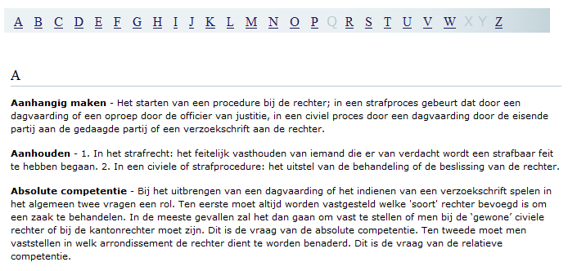
Begrippenlijst

Slide 112
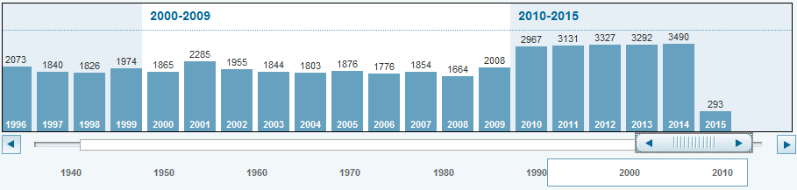
Wijzigingen in de specificaties per jaar
Hoeveelheid
Wijzigingen
Tijd

Slide 113
Rapportage % van de context gereed

Slide 114
Rapportage % van de review gereed

Slide 115
Einde specificatie omgeving
Reserve
slides

Slide 118


EA Belastingdienst
Burgers, bedrijven en ketenpartners
Beheren informatiepositie
Interacteren
Gestandaardiseerd behandelen
Kennisintensief behandelen

Slide 119
Afhankelijkheden tussen de diensten en de afleidingsregels
input
dienst
input
Gestandaardiseerde afleidingsregels
output
output
input
dienst
input
Kennisintensieve afleidingsregels
output
output
input
Rechtsnormen
uit de wet
input
Afleidingsregels
uit de wet
output
output

Slide 120
Voorbeeld WAA (I)
input
Rechtsnorm indienen verzoek aanpassing arbeidsduur
input
Rechtsnorm inwilligen verzoek aanpassing arbeidsduur
Tijdstip van ingang
Omvang van de aanpassing
Gewenste spreiding
Tijdstip van ingang
Omvang van de aanpassing
?
input
output
output
Afleidingsregels verzoek aanpassing arbeidsduur
Recht op aanpassing
Spreiding van de uren
Omvang van de aanpassing

Slide 121
Voorbeeld WAA (II)
ernstige problemen voor de bedrijfsvoering bij de herbezetting van de vrijgekomen uren;
ernstige problemen op het gebied van de veiligheid, of
ernstige problemen van roostertechnische aard.
ernstige problemen van financiële of organisatorische aard;
ernstige problemen wegens het niet voorhanden zijn van voldoende werk, of
ernstige problemen omdat de vastgestelde formatieruimte of personeelsbegroting daartoe ontoereikend is.
Afleidingsregels verzoek aanpassing arbeidsduur
input
output
zwaarwegende bedrijfs-
of dienstbelangen

Slide 122
Versies van regels
Bronnen
Geldig van-tot
Regel
Geldig van-tot
Regelset
Geldig van-tot
Versie
Wet- en regelgeving
A ist partner van B indien
A en B in het kalenderjaar gedurende 6 maanden op hetzelfde adres wonen
of
indien A en B samen een kind hebben of ooit hebben gehad
Regelset
A ist partner van B indien
A en B in het kalenderjaar gedurende 6 maanden op hetzelfde adres wonen
of
indien A en B samen een kind hebben of ooit hebben gehad
Regelset
A ist partner van B indien
A en B in het kalenderjaar gedurende 6 maanden op hetzelfde adres wonen
of
indien A en B samen een kind hebben of ooit hebben gehad
Ontwerp
A ist partner van B indien
A en B in het kalenderjaar gedurende 6 maanden op hetzelfde adres wonen
of
indien A en B samen een kind hebben of ooit hebben gehad
Releases
Regelset
Beleid

Slide 123

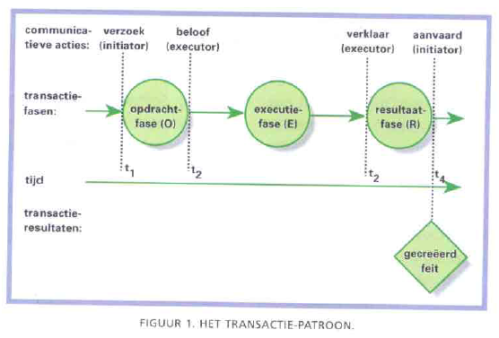
Demo - I

Slide 124
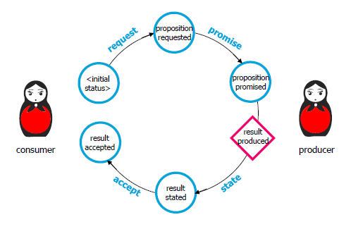
Demo – II

Slide 125
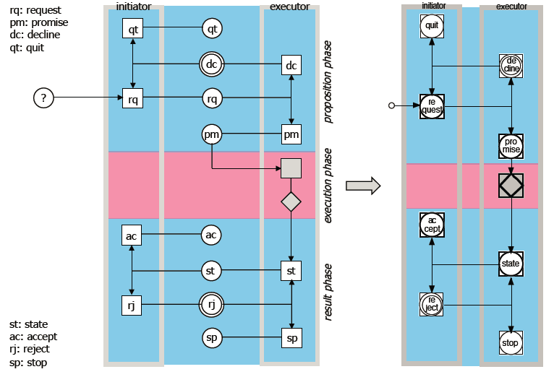
Demo – III

Slide 126
Demo – IV
Proces is een
hiërarchie
van transacties

Slide 127
Transactie “Aanvraag aanpassing arbeidsduur”
Verzoek aanpassing arbeidsduur
Tijdstip van ingang
Omvang
..
Aanvraag aanpassing arbeidsduur
Werknemers
Werkgevers
Mededeling besluit
Wel/niet acceptatie van het verzoek

Slide 128
Voorbeeld van een stukje ‘demo’ proces
A1
Transacties (T)
De belastingplichtige mag de inspecteur verzoeken om een uitnodiging
Inspecteur mag de Belastingplichtige uitnodigen tot het doen van aangifte
De inspecteur kan overlegging of toezending van bescheiden en andere gegevensdragers vragen
De Belastingplichtige moet bescheiden en andere gegevens overleggen of toezenden
De Inspecteur kan ontheffing geven voor het overleggen of toezenden van bescheiden en ander gegevensdragers
De belastingplichtige moet aangifte doen
De inspecteur kan een termijn stellen voor het doen van aangifte
De inspecteur kan de door hem gestelde termijn verlengen
De inspecteur kan de Belastingplichtige aanmanen tot het doen van aangifte na het verlopen van de termijn
De inspecteur kan onder door hem te stellen voorwaarden uitstel voor het doen van aangifte verlenen.
De Belastingplichtige mag vragen om een ontvangstbevestiging.
Verzoeken om uitnodiging
T1
A2
Uitnodigen
T2
T3
Vragen om bescheiden
en gegevensdragers
A1
A1
Aandragen
bescheiden
en gegevensdragers
Aangifte doen
T6
T4
A2
A2
Actoren (A)
Belastingplichtige
Inspecteur
......
......

Slide 129
Beschrijvingen en dingen
persoon
x
y
z
●
●
●
Wereld van
de dingen
Wereld van
de beschrijvingen
De heer Vaak
Klaas
Jan
Piet
Beschrijvingen die
één persoon aanduiden

Slide 130
Beschrijvingen en dingen
x
y
z
●
●
●
Wereld van
de dingen
Wereld van
de beschrijvingen
De burger met burgerservicenummer
123
Klaas
Jan
Piet

Slide 131
Beschrijvingen en dingen
persoon
x
y
z
●
●
●
Wereld van
de dingen
Wereld van
de beschrijvingen
Klaas
Jan
Piet
Beschrijvingen die
één persoon aanduiden

Slide 132
Beschrijvingen en dingen
persoon
x
y
z
Soort Entiteit
●
●
●
Entiteit
Wereld van
de dingen
Wereld van
de beschrijvingen
De burger met burgerservicenummer
123
Klaas
Jan
Piet
Beschrijvingen die
één persoon aanduiden
Naam

Slide 133
Dingen en groepen van dingen
persoon
Verzameling
van personen
x
y
z
●
●
●
Wereld van
de dingen
Wereld van
de beschrijvingen
De heer Vaak
Belastingplichtigen
Klaas
Jan
Piet
Beschrijving die
een verzameling van
personen aanduiden
Beschrijvingen die
één persoon aanduiden

Slide 134
Dingen en groepen van dingen
persoon
Verzameling
van personen
x
y
z
●
●
●
Term
Wereld van
de dingen
Wereld van
de beschrijvingen
De burger met burgerservicenummer
123
Belastingplichtigen
Klaas
Jan
Piet
Beschrijving die
een verzameling van
personen aanduiden
Beschrijvingen die
één persoon aanduiden

Slide 135
Feiten over dingen
x
is de hoofdstad van
y
●
●
Wereld van
de dingen
Wereld van
de beschrijvingen
Amsterdam
Nederland
Naam van
één stad
Beschrijving van
één land

Slide 136
Dingen
x
y
z
●
●
●
Wereld van
de dingen
Wereld van
de beschrijvingen
Klaas
2014
€ 75.000
Naam van
één persoon
Beschrijving van
één jaar
Beschrijvingen van
één inkomen

Slide 137
Dingen
Feit
f1
●
x
y
z
●
●
●
Wereld van
de dingen
Wereld van
de beschrijvingen
Klaas
2014
€ 75.000
De persoon met de naam Klaas heeft in het belastingjaar 2014 € 75.000 aan inkomen verkregen.
Naam van
één persoon
Beschrijving van
één jaar
Beschrijving van
één inkomen
Beschrijving van één
Feit

Slide 138
Dingen, Feiten en feitpatronen
Feit
Feitpatroon
f1
fP1
●
●
x
y
z
t1
t2
t3
●
●
●
●
●
●
Wereld van
de dingen
Wereld van
de beschrijvingen
De persoon heeft in het belastingjaar inkomen verkregen.
Klaas
2014
€ 75.000
Persoon
jaar
inkomen
Naam van
één persoon
Beschrijving van
één jaar
Beschrijving van
één inkomen
Termen
Beschrijving van één
feitpatroon

Slide 139
Uniciteit van dingen
Feit
f1
●
x
y
●
Persoon
●
Burgerservice nummer
Wereld van
de dingen
Wereld van
de beschrijvingen
De burger met burgerservicenummer
123
Klaas
123
Klaas heeft burgerservicenummer 123
Beschrijving van
één persoon
Naam van
één persoon
Waarde Burgerservicenummer
Beschrijving van
één feit

Slide 140
Eenduidige feiten
Feit
f1
●
x
y
z
●
●
●
Wereld van
de dingen
Wereld van
de beschrijvingen
De burger met burgerservicenummer
123 heeft in het belastingjaar 214
€ 75.000 aan inkomen verkregen.
De burger met burgerservicenummer
123
2014
€ 75.000
Beschrijving van
één persoon
Beschrijving van
één jaar
Beschrijving van
één inkomen
Beschrijving van
één feit

Slide 141
Feiten en feitpatronen
Feit
Feitpatroon
f1
is abstractie
van
fP1
●
●
x
y
z
v1
v2
v3
Variabelen
●
●
●
●
●
●
Wereld van
de dingen
Wereld van
de beschrijvingen
De burger met burgerservicenummer
<BSN> heeft in het belastingjaar <jaar>
<inkomen> aan inkomen verkregen.
Klaas
2014
€ 75.000
BSN
jaar
inkomen
De burger met burgerservicenummer
123
Namen van variabelen
Beschrijving van een
feitpatroon

Slide 142
Feiten en feitpatronen
Feit
Feitpatroon
Variabelen
f1
is abstractie
van
fP1
●
●
x
y
z
v1
v2
v3
●
●
●
●
●
●
Wereld van
de dingen
Wereld van
de beschrijvingen
De burger met burgerservicenummer
<BSN> heeft in het belastingjaar <jaar>
<inkomen> aan inkomen verkregen.
Klaas
2014
€ 75.000
BSN
jaar
inkomen
De burger met burgerservicenummer
123
Namen van de variabelen
Beschrijving feitpatroon

Slide 143
Feiten, rechtsfeiten, rechtsgevolgen
Feit
is abstractie
van
f1
●
fP1
●
Rechtsfeitpatroon
Wereld van
de dingen
Wereld van
de beschrijvingen in
wet- en regelgeving
Rechtsfeit
patroon
Rechts
gevolg
Beschrijving van een
rechtsfeitpatroon
Beschrijving van een
rechtsgevolg
Beschrijving van
een rechtsregel

Slide 144
Feiten, rechtsfeiten, rechtsgevolgen
Feit
is abstractie
van
f1
●
fP1
●
Rechtsfeitpatroon
Wereld van
de dingen
Wereld van
de beschrijvingen
Wereld van
de beschrijvingen in
wet- en regelgeving
Rechtsfeit
Rechts
gevolg
Beschrijving van een
feit
Beschrijving van een
rechtsfeitpatroon
Beschrijving van een
rechtsgevolg

Slide 145
Feiten, rechtsfeiten en gegevens
Feit
f1
is abstractie
van
●
fP1
feitpatroon
●
Wereld van
de dingen
Wereld van
de administratieve
beschrijvingen
duid aan
wordt geadministreerd d.m.v.
duid aan
De burger met burgerservicenummer
<BSN> heeft in het belastingjaar <jaar>
<inkomen> aan inkomen verkregen.
(123, 2014, € 75.000)
Gegeven
feitpatroon
Beschrijft de betekenis van

Slide 146
Voorbeeld van een feit
De stad Rome is de hoofdstad van Italië

Slide 147

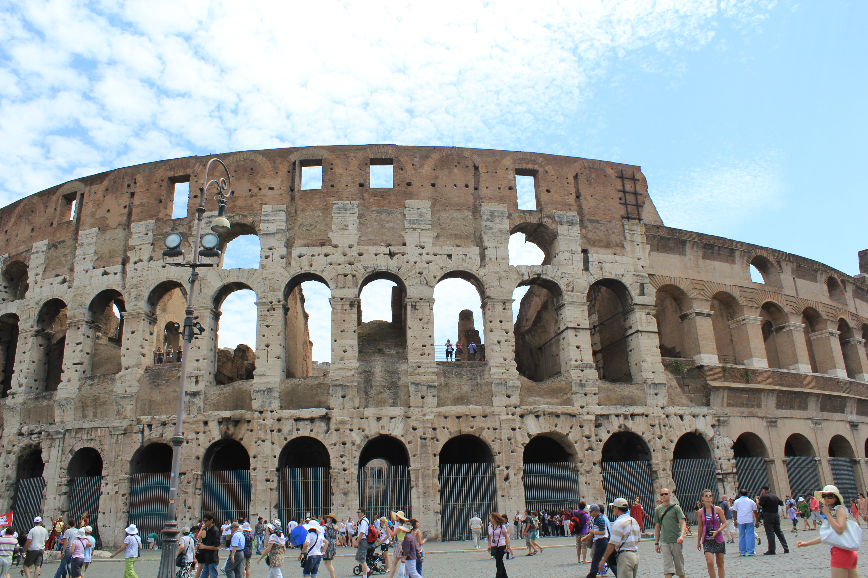
Example of a thing
Voorbeeld van een ding

Slide 148

Meer namen voor
hetzelfde ding
Flavisch
Amphitheater
Colosseum
Nr. 91 on the UNESCO World Heritage Site
http://dbpedia.org/page/Colosseum

Slide 149
Reference a thing by
Unique
reference
Name

Slide 150


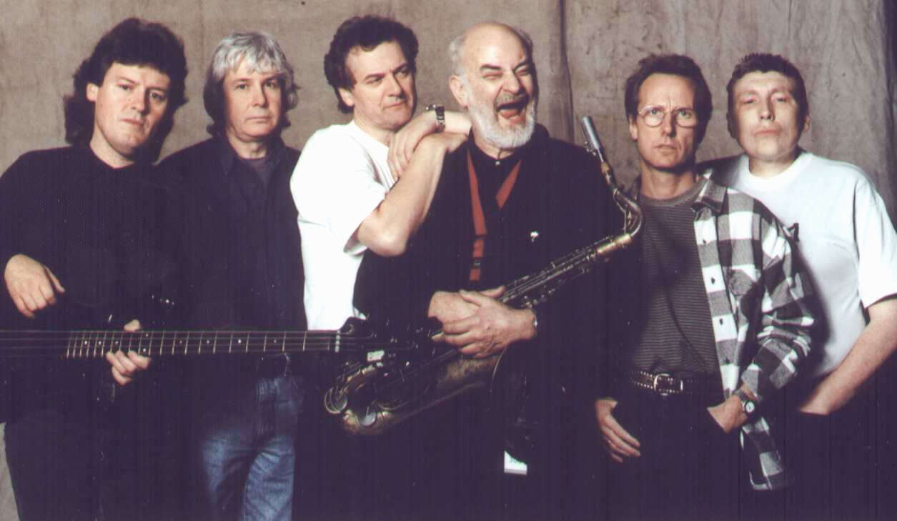

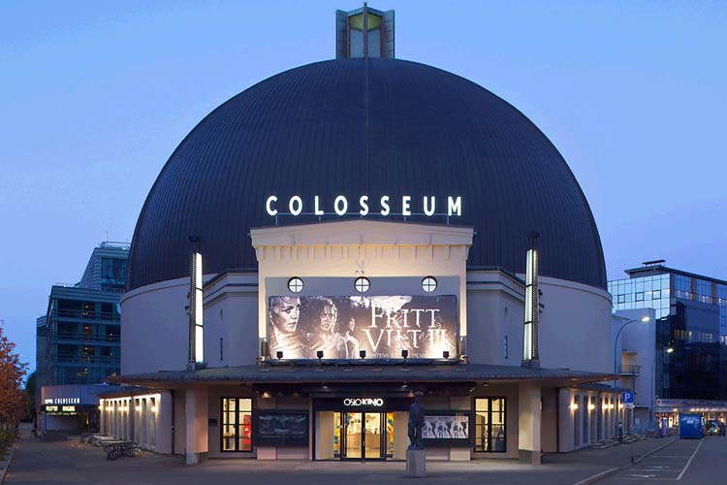
Namen kunnen ambigue zijn
Colosseum

Slide 151
Relatie tussen feiten en dingen
Het Colosseum
70-80 AD
Vespasianus
werd gebouwd
Het Colosseum
werd gebouwd
in 70-80 AD
door Vespasianus

Slide 152
Relatie tussen feiten en dingen
Het vrijheidsbeeld
1870-1886
Frédéric Bartholdi
werd gebouwd
Het vrijheidsbeeld
werd gebouwd
in 1870-1886
door Frédéric Bartholdi

Slide 153
Patroon van de feiten
Site
Bouw periode
Partij
werd gebouwd
De site
werd gebouwd
in bouw periode
door partij

Slide 154
Basislijst van unieke referenties naar sites
De site met de naam
<Naam van de site>
heeft
reference no.
<Referentie nummer>

Slide 155
Patroon van de feiten o.b.v. unieke referenties
<referentie nummer>
<periode>
<partij nummer>
werd gebouwd
De site
met reference no. <Referentie nummer>
werd gebouwd
in bouw periode
<periode>
door partij
<partij nummer>

Slide 156
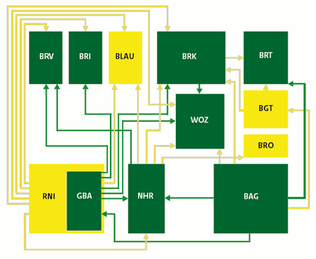
Basisregistraties en de relatie tussen de registraties
Notes:
Hoe verhoud betrokkene (BRI) zich tot ingezetene (GBA) of personen in de (BRP)

Slide 157


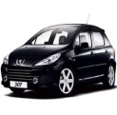






Relaties tussen de dingen in de werkelijkheid
Samenhangende
gegevensets
Basis
Gegevensset
Persoon
Basis
Gegevensset
Inkomen
Levens gebeurtenissen
Basis
Gegevensset
Lokatie
Basis
Gegevensset
...

Slide 158



Coördinatie
perspectief
Competenties
van een persoon
Productie
perspectief
Verplicht zijn/voelen,
in je recht voelen staan.
Persoon als drager van rechten en plichten
Beoordelen, beslissen over een recht of plicht
Persoon als informatie verwerker
Reproduceren, afleiden, bepalen, berekenen.
Formuleren,
Interpreteren.
Afdrukken, Spreken, Schrijven, ontvangen, luisteren.
Persoon als gegevens verwerker
Opslaan, versturen, kopiëren, vernietigen.

Slide 159
belasting plichtige
doet aangifte
inspecteur
informeert
betaalplicht
belasting schuldige
betaalt
ontvanger

Slide 160
belasting plichtige
inspecteur
Indienen aangifte
Ontvangen aangifte
Aangifte plicht voldaan
Ontvangen bevestiging verplichtingvoldaan
Bevestiging
verplichting
voldaan

Slide 161
belasting schuldige
ontvanger
Betaling aangifte
Ontvangen betaling
Betaalplicht
voldaan
Ontvangen bevestiging verplichtingvoldaan
Bevestiging
verplichting
voldaan

Slide 162
Inspecteur
ontvanger
Informeert over betaalplicht
Ontvangen betaalplicht
Vordering
geboekt
Ontvangen bevestiging registratie
Bevestiging
verplichting
geregistreerd

Slide 163
belasting plichtige
inspecteur
Indienen aangifte
Ontvangen aangifte
Aangifte plicht voldaan
Informeert over betaalplicht
Ontvangen bevestiging verplichtingvoldaan
Bevestiging
verplichting
voldaan
Ontvangen bevestiging registratie
belasting schuldige
ontvanger
Betaling aangifte
Ontvangen betaling
Ontvangen betaalplicht
Betaalplicht
voldaan
Vordering
geboekt
Bevestiging
verplichting
geregistreerd
Ontvangen bevestiging verplichtingvoldaan
Bevestiging
verplichting
voldaan

